Slide 1
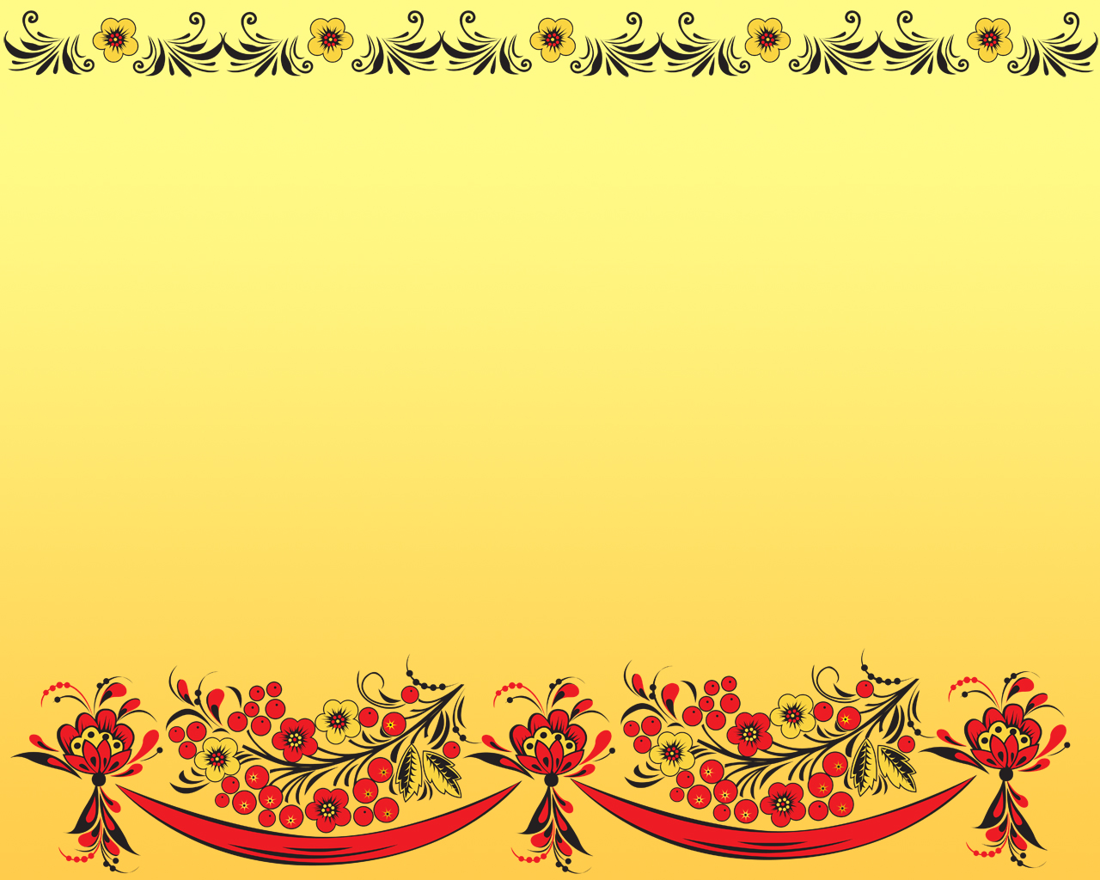
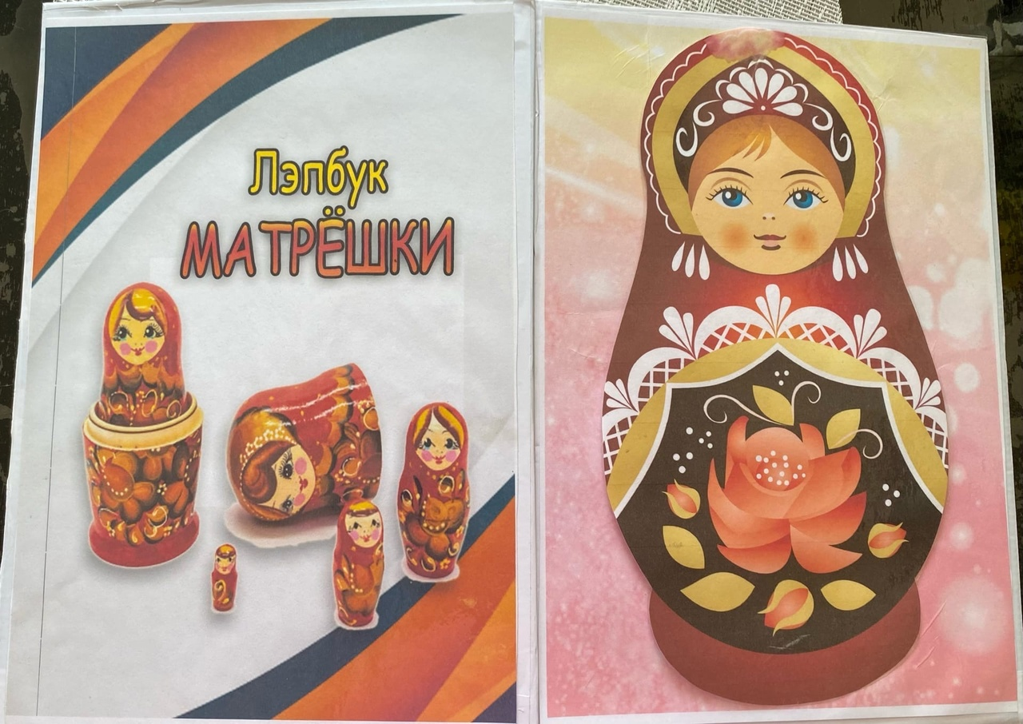
Лэпбук матрешки

Slide 2

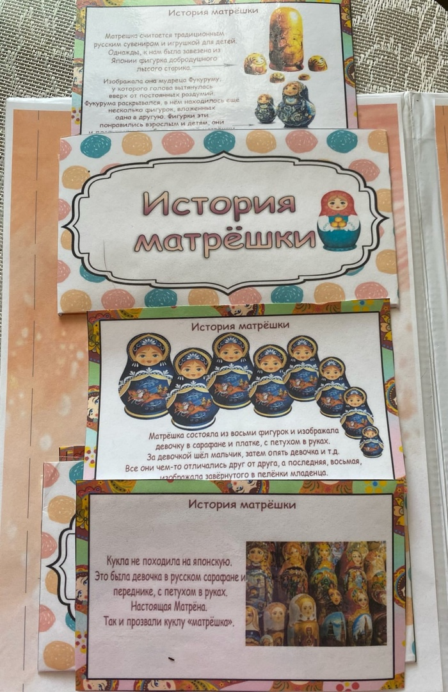
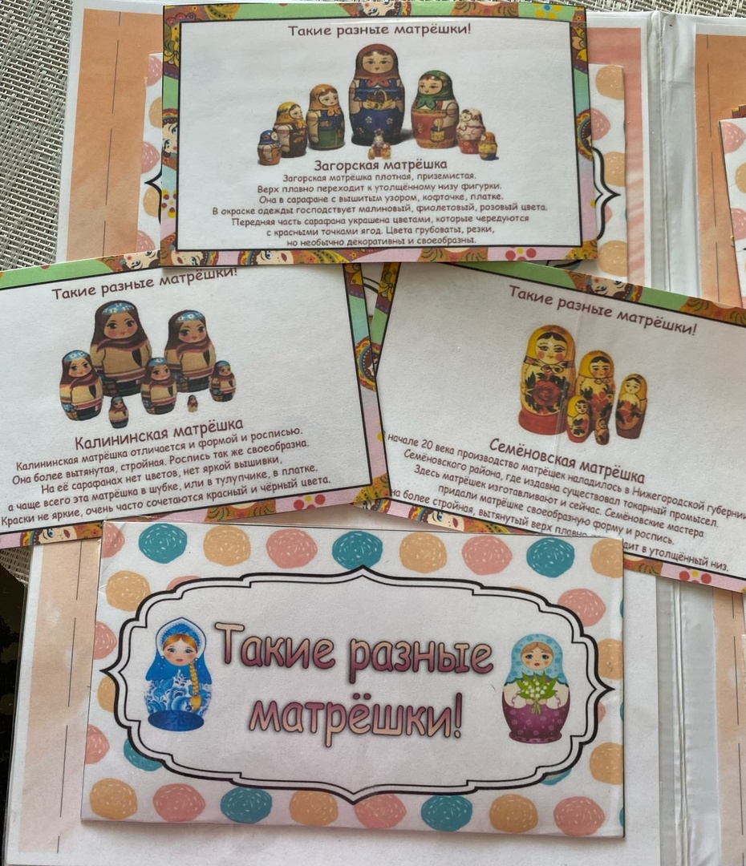
ПОЧЕМУ ТАК НАЗЫВАЕТСЯ?
Название для куколки выбрали неспроста. Во времена, когда игрушку только-только придумали, в русской провинции многим девочкам давали имя Матрена.
Матрешка – это уменьшительно-ласкательная форма имени Матрена. Это имя очень любили на Руси. Матрена происходит от латинского слова «mater», и означает «мать». С ним ассоциируются настоящие крестьянские женщины, пышущие здоровьем, с многочисленными детьми. Это и многое другое дети в игровой форме узнают из нашего лыпбука.

Slide 3

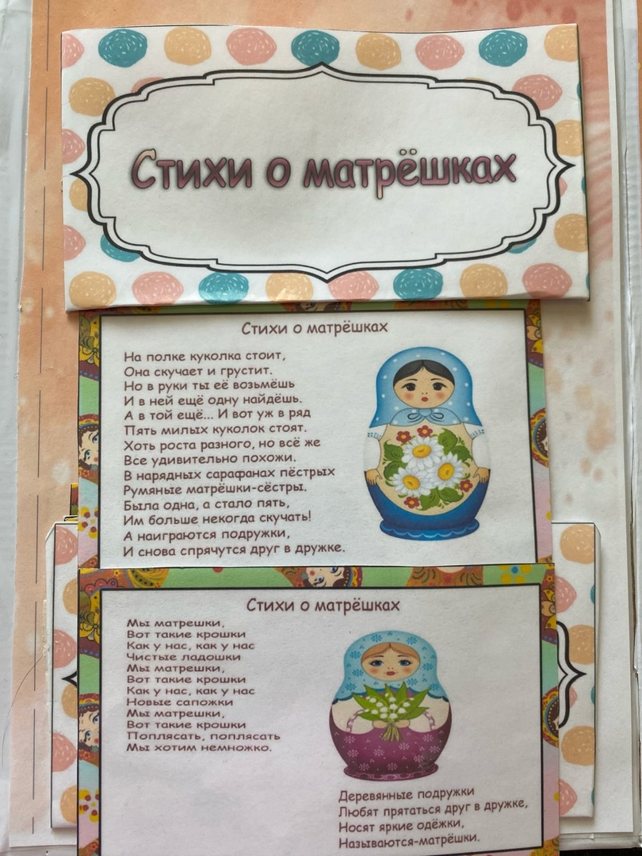
В лэпбуке собраны стихи

Slide 4
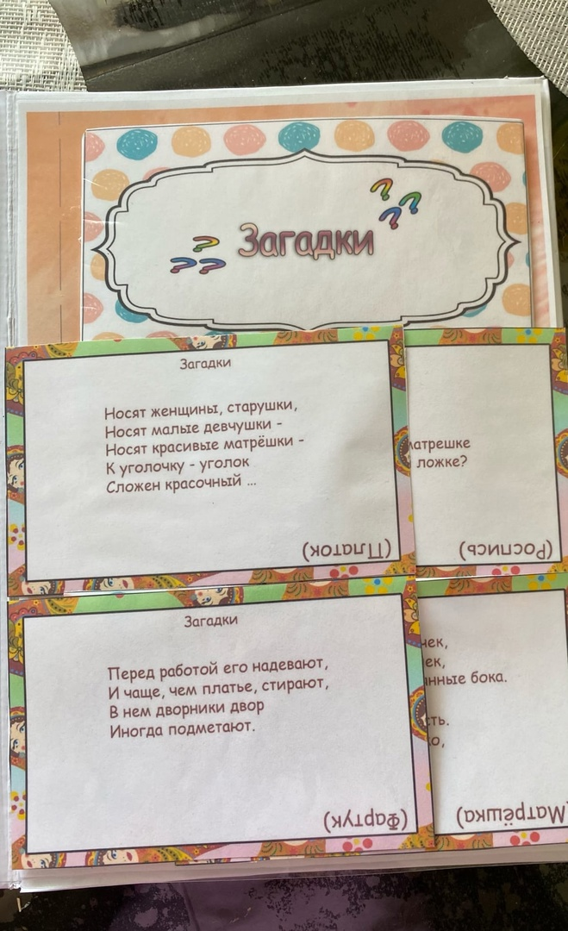
А так же загадки о матрешках

Slide 5
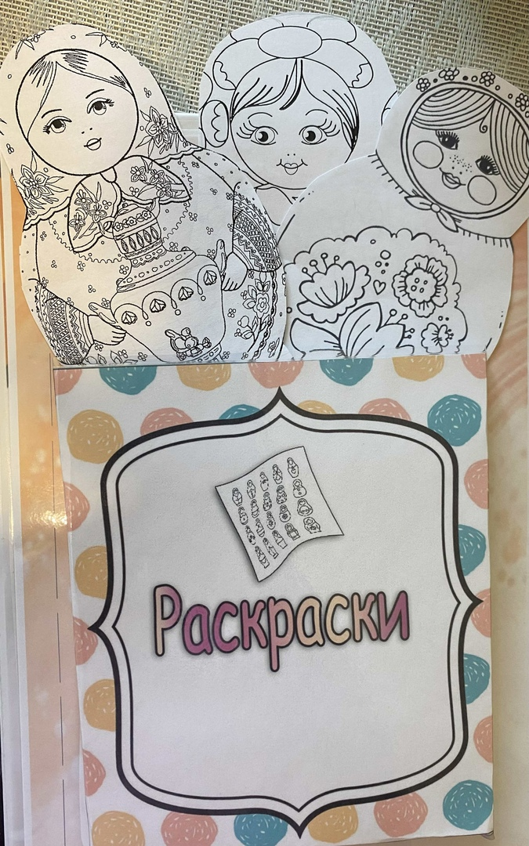
Раскраски

Slide 6
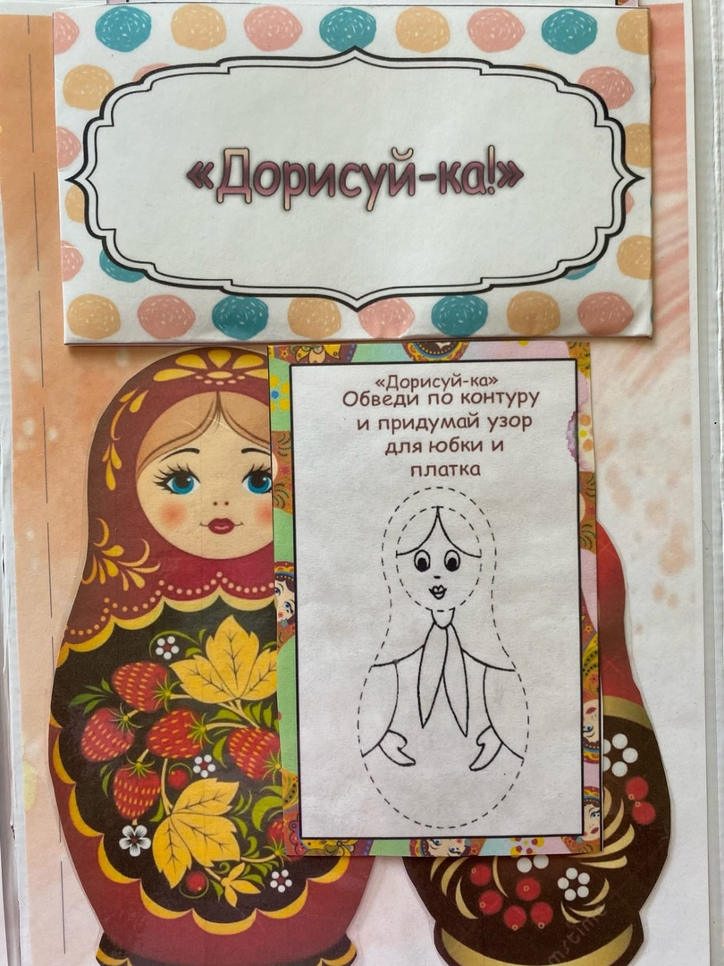
Развивающие игры

Slide 7
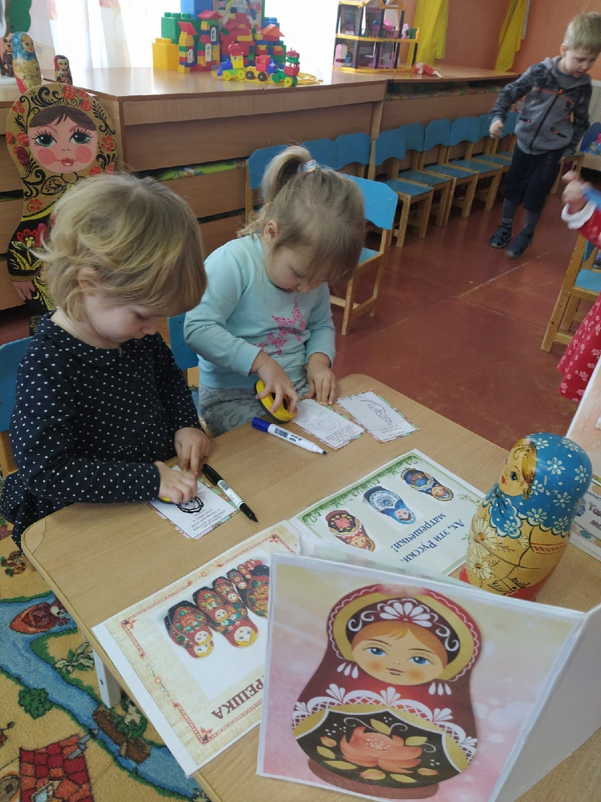
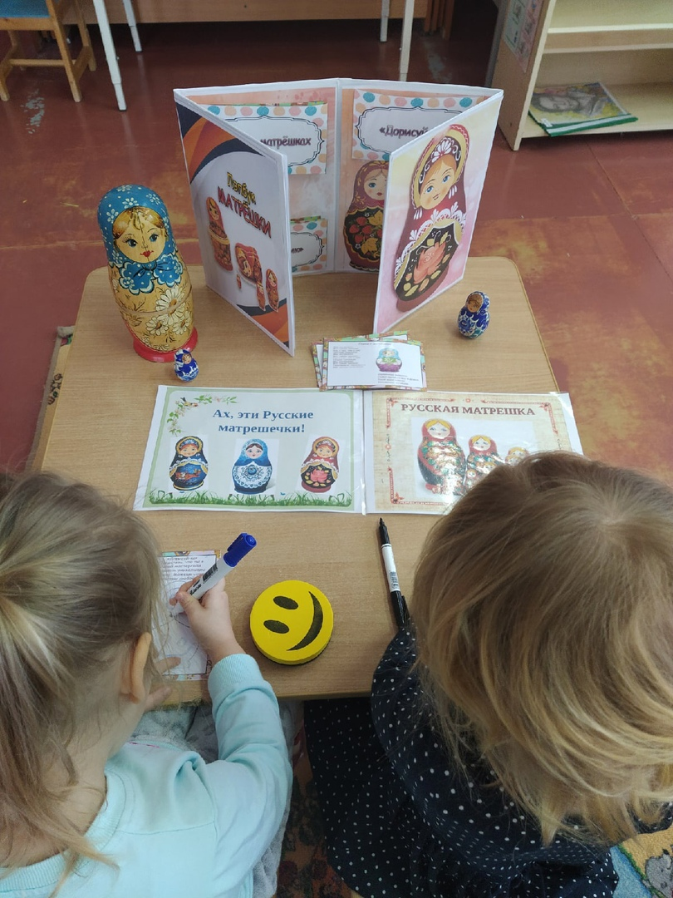
Дети с удовольствием играют

Slide 8


